Slide 1
PROJEVY NEMOCÍ V DUTINĚ ÚSTNÍ
KLINICKÁ MEDICÍNA – PŘEDNÁŠKA, JARO 2022
Mudr. Nikola nováková
393832@mail.muni.cz

Slide 2

ONEMOCNĚNÍ SLIZNICE DUTINY ÚSTNÍ, JAZYKA
LOKÁLNÍ SYMPTOMATOLOGIE VYBRANÝCH CHOROB V DUTINĚ ÚSTNÍ – CELKOVÝ PŘEHLED A ROZDĚNENÍ…

Slide 3
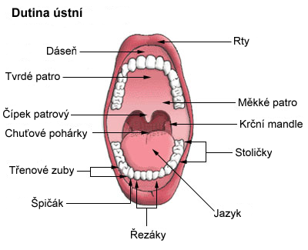
DUTINA ÚSTNÍ
- je zrcadlem stavu celého organismu
  projevy celkových onemocnění (u více než 200 nemocí)
  nemoci primárně postihující dutinu ústní
  - výhodou je snadná přístupnost dutiny ústní pro vyšetření
→ DÚ reaguje na škodlivé vlivy různými projevy:
  variabilita patologických procesů
  interindividuální variabilita
  specifické zvláštnosti ústního prostředí (macerace morf, nepřítomnost krytu u puchýřů apod.)
→ obranné mechanismy DÚ:
  EPITEL – pevné spojení buněk, rychlá obnova, tvorba hlenu, obranyschopnost
  PŘIROZENÁ MIKROFLÓRA – viry, bakterie, houby - brání pomnožení patogenních bakterií, různé osídlení (pevné povrchy vs. sliznice), mikrobiální biofilm
  SLINA (lubrikace potravy, trácení, puforvací aktivita, remineralizace, reparace měkkých tkání, udržování mikroflóry, imunita - humorální faktory: IgA, lysozym, cytokiny…)
https://cs.m.wikipedia.org/wiki/Soubor:Dutina_%C3%BAstn%C3%AD.png

Slide 4
HYPOSIALIE vs. PTYALISMUS
= snížená sekrece slin
  kongenitální aplazie slinných žláz
  karenční stavy (avitaminózy, těžké anémie)
  nemoci látkové přeměny (DM, hypotyreóza, cirhóza jater…)
  při vysoké horečce u celkových nemocí
  postradiační mukositida
  při infekcích sliznice DÚ
  léky (anticholinergika, opiáty, ergotamin)
  autoimunitní stavy – např. Sjögrenův sy.
  → důsledkem je xerostomie = pocit sucha v ústech
= zvýšená sekrece slin
fyziologická
  reflexně (Pavlovův reflex)
  těhotenství
patologická
  infekce (stomatitidy)
  při poranění úst a slinných žláz
  intoxikace solemi těžkých kovů (Hb, As, Pb)
  poruchy CNS (hemiplegie, bulbární paralýzy)
  léky (pilokarpin, jodidy..)

Slide 5
FOETOR EX ORE (halitosis)
= intenzívní zápach vycházející z dutiny ústní
místní příčiny:
  ústa: nedostatečná hygiena, onemocnění sliznic, gangrenózní zuby
  nos: chronická rýma a sinusitida, nádory
  jícen: divertikly, nádory
  plíce: abscesy..
celkové nemoci:
  diabetes mellitus – acetonový zápach
  urémie (selhání ledvin) – amoniak
některé potraviny: cibule, česnek, alkohol – zápach pochází z metabolických produktů, které po vstřebání potravin v GIT jsou vylučovány z krevního oběhu v plicích

Slide 6
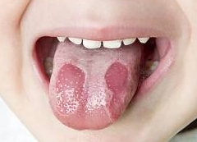
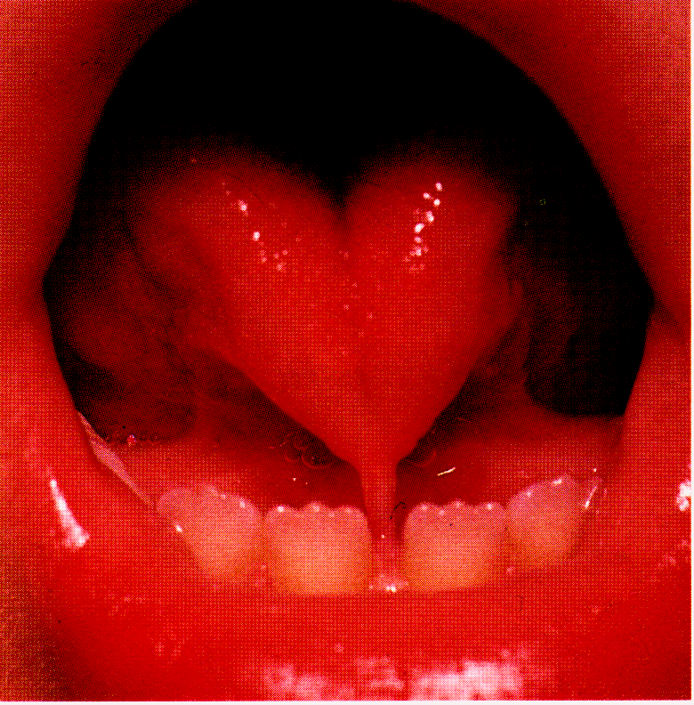
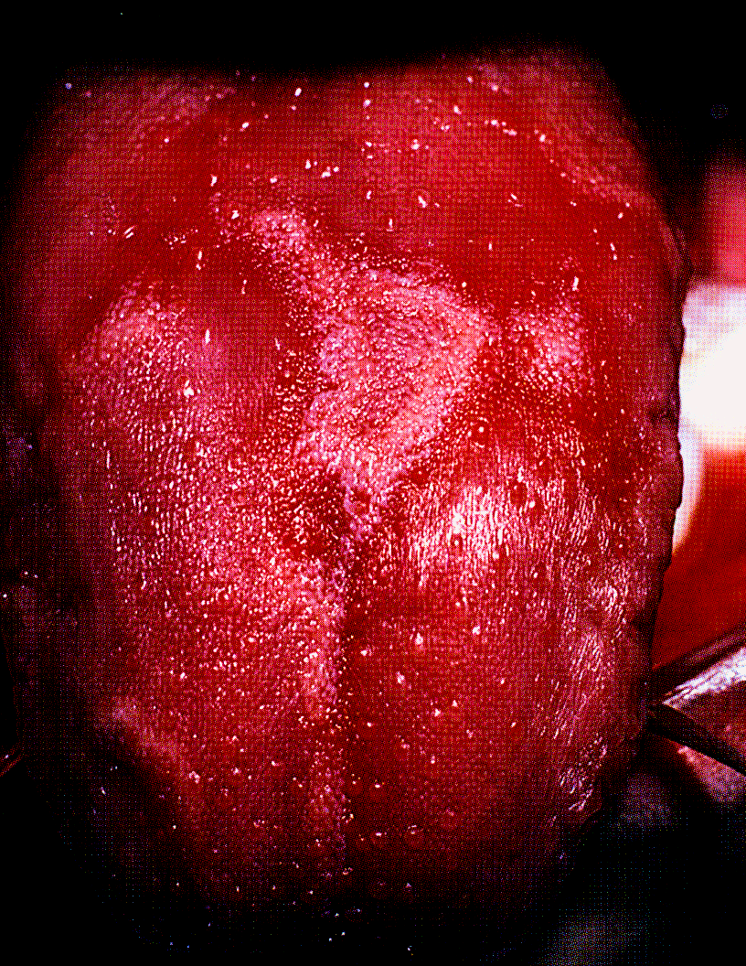
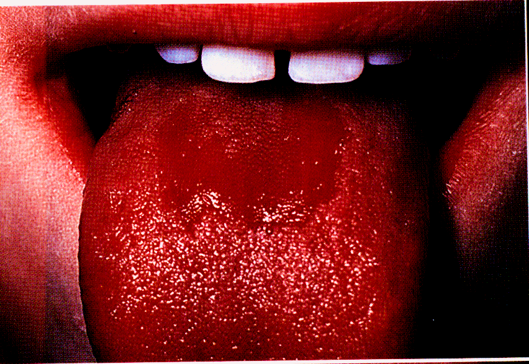
PATOLOGIE JAZYKA
lingua geographica
vrozené anomálie
  aglosie
  mikroglosie
  lingua acreta (ankyloglosie) - přirostlý
  lingua bifida – rozštěp jazyka
  lingua plicata – zbrázdění povrchu rýhami
  glositis rhombica mediana (vrozený pozůstatek tuberculum impar, dnes řazen k lézím asociovaným s kandidou)
  glositis migrans, lingua geographica- mapovitá ložiska na povrchu jazyka (vývojová odchylka – nutno odlišit od počínající atrofické glositidy)
lingua acreta
glositis migrans, lingua geographica
glositis rhombica mediana
Notes:
poznámky pod čarou
Glossitis rhombica mediana je vzácná v ý-vojová anomálie, souvisí s perzistencí, tzv. tuberculum impar. Někteří autoři uvádí i souvislost kvasinkové infekce při vzniku této afekce (9). V zadní třetině ja-zyka se nachází hladké nebo verukózní ložisko tvaru kosočtverce, typické je chybění papil. Sliznice je v tomto místě citlivá, palčivá až bolestivá (

Slide 7
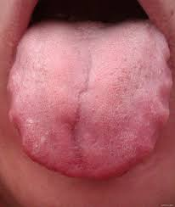
MAKROGLOSIE
vrozené anomálie
získané nemoci
- zmnožení svalové složky
- difúzní lymfangiom či hemangiom
parciální zvětšení:
  struma lingualis
  cysta d. thyreoglossus
celkové nemoci:
  kretenizmus
  m. Down
  glossitida – zánět jazyka
  syfilitické gumma
  (myx)edém jazyka
  akromegalie
  amyloidóza
  nádory
    lymfangiom
    hemangiom
    neurofibrom
zubní imprese – otisk zubů na okrajích jazyka
https://www.tcm-cs.com/forum/vt/cz/427-jazyk-otisky-zub%C5%AF-pr%C3%A1zdnota-%C4%8Dchi-sleziny-3/

Slide 8
POVLAK JAZYKA
- výběžky nitkovitých papil (hustota, délka, stupeň keratinizace) + odloupané epitelie, sliny, bakterie, zbytky potravy → patologický povlak jazyka vzniká následkem zmnožení a prodloužení papil a zvýšené keratinizace
akutní povlak – vzniká do 24 hodin
  oschlý jazyk s hnědým zbarvením (fuligo linguae) -- těžké infekce (pneumonie, sepse, meningitida), život ohrožující stavy (NPB, IM), šokové stavy
  intenzivně bílý povlak – herpetická stomatitida, závažná kandidóza
  lingua scarlatinosa – červeně zbarvený jazyk při spále
chronický povlak
  dyspeptický jazyk – u chorob GIT, bývá nevýrazné zbarvení
  chlupatý jazyk – lingua villosa nigra – hnědočerné hypertrofické papily, při chron. kandidózách, porucha mikroflóry – např. po širokospektrých ATB
vymizelý povlak
  karenční stavy (hypovitaminózy vit.B, B12, Fe)
  kachektizace (jaterní cirhóza, nádory..)
  lékové intoxikace (zlato, barbituráty…)

Slide 9
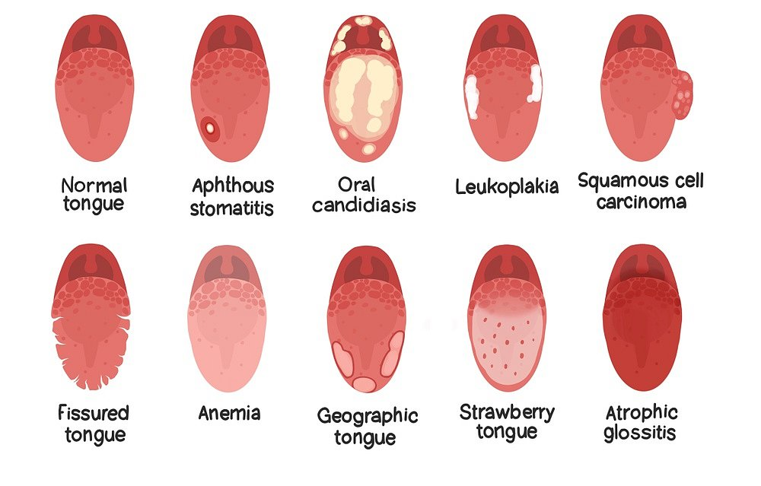
https://www.ireceptar.cz/galerie/jazyk-nemoci-20200621.html?photo=4

Slide 10
NÁDORY JAZYKA
- lokalizace: v přední části x u kořene → časná diagnostika?
- typ nádoru: benigní x maligní
- tkáň: svalová, sliznice, epitel – dlaždicobuněčné a spinocelulární
- premaligní léze = nezhoubná nádorová tkáň, která se může proměnit v nádor zhoubný → leukoplakie (bílý plak), erytroplakie (červený plak) nebo smíšená forma jménem erytroleukoplakie
- rizikové faktory:
  kouření cigaret či dýmky
  žvýkání tabáku
  časté pití tvrdého alkoholu
  genetické predispozice
  virus HPV a jiné chronické záněty různého původu
  nedostatečná ústní hygiena, špatná výživa a časté zvracení
→ →→ PREVENTIVNÍ OPATŘENÍ!!!
https://zdravi.euro.cz/leky/rakovina-jazyka-priciny-priznaky-lecba/

Slide 11
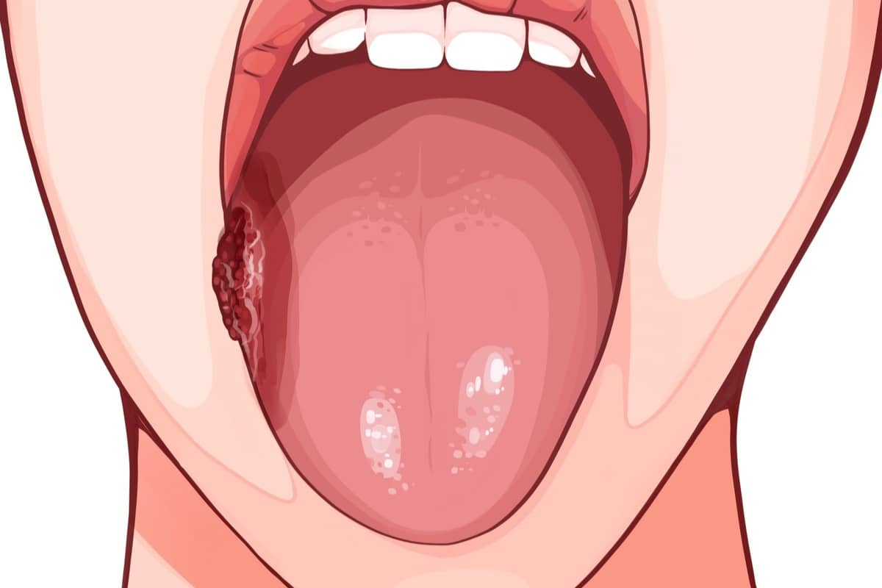
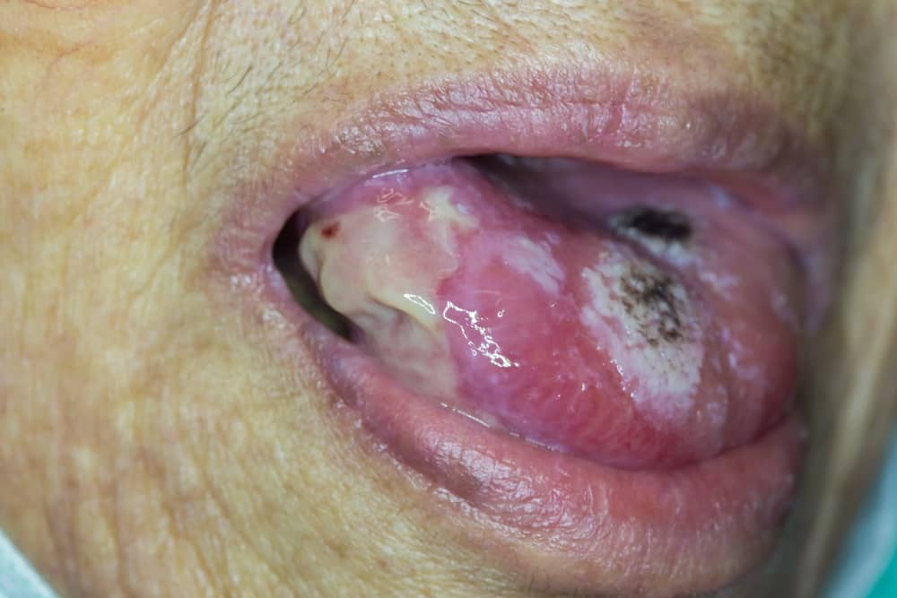
NÁDORY JAZYKA
- příznaky rakoviny jazyka:
  přetrvávající bílý povlak na jazyku
  rudé či šedorůžové vředy na jazyku
  krvácení z jazyka
  bolest v ústech a krku
  zvětšení krčních uzlin
  zvětšení, otok a omezený pohyb jazyka
  problémy s polykáním a mluvením
  změna hlasu
  porucha chuťového smyslu
  zápach z úst
  terapie: chirurgická + radioterapie
  přijít včas!!!
https://zdravi.euro.cz/leky/rakovina-jazyka-priciny-priznaky-lecba/

Slide 12
NÁDORY DUTINY ÚSTNÍ
- nádory sliznice tváře, dásní, spodiny ústní, přední 2/3 jazyka a tvrdého patra
- rizikové faktory: více u mužů, kolem 60 let věku, kuřáci + poživatelé tvrdého alkoholu, nízký socioekonomický status, špatná hygiena DÚ → → → prevence
- příznaky:
  povrchová, slizniční nehojící léze až vřed
  nemožnost řádně usadit doposud funkční protézu
  bolesti v souvislosti se zubní náhradou
  v pozdějších stádiích zápach z úst a problémy při polykání
  neurologické poruchy z postižení lícního nervu- např. pokles ústního koutku
  zvětšení krčních uzlin
- terapie: odstranění nádoru, kombinace chemo a radioterapie dle rozsahu
https://www.mou.cz/c03-c06-nadory-dutiny-ustni/di21

Slide 13
ONEMOCNĚNÍ SLIZNICE DUTINY ÚSTNÍ
EROZIVNÍ ONEMOCNĚNÍ A ULCERACE
Herpesviry → HSV1, VZV, EBV, CMV, HHV-8,
BÍLÉ LÉZE
kandidóza
Lichen planus
puchýřnatá onemocnění - skupina pemfigu, pemfigoidu, dermatitis herpetiformis
Enteroviry - herpangína, vezikulózní stomatitida
afty
toxoalergický exantém
Morbilli - spalničky
ulcerace a specifické záněty (syfilis, TBC)
PROJEVY SYSTÉMOVÝCH ONEMOCNĚNÍ
  nádory
  metabolické a interní onemocnění, hypovitaminózy
  autoimunity, chronické infekce

Slide 14
HERPETICKÉ INFEKCE
VIROVÁ EROZIVNÍ ONEMOCNĚNÍ
- herpes viry = široká skupina DNA – virů, která způsobuje převážně latentní infekce u zvířat i lidí
- pro člověka jsou nejvýznamnější:
  herpes simplex virus typu 1 (HSV 1) – herpes labialis “opar“
  herpes simplex virus typu 2 (HSV 2) – herpes genitalis
  varicella zoster virus (VZV) – plané neštovice, herpes zoster (pásový opar)
  Epstein-Barrové virus (EBV, HHV 4) – infekční mononukleóza
  cytomegalovirus (CMV) – pneumonie, retinitida, encefalitida
  lidské herpes viry 6, 7, 8 (HHV 6, 7, 8)

Slide 15
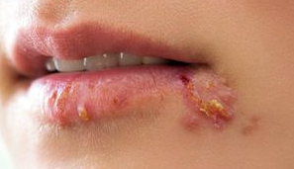
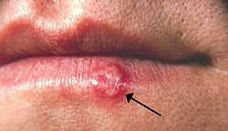
HSV 1
VIROVÁ EROZIVNÍ ONEMOCNĚNÍ
- puchýřnaté léze různé velikosti – ohraničené vřídky s tekutinou (afty), 1-2mm, po prasknutí se tekutina vyleje, eroze je bolestivá, vytvoří se stroupek
- zdrojem je nakažený člověk (obsah aftových puchýřků s pomnoženým virem)
  primoinfekce HSV1 nejčastěji v dětském věku slinami nakaženého člověka
    herpetická gingivostomatitida s afty (bolestivost, zvýšená teplota, lokální lymfadenopatie..)
    herpetická tonsilofaryngitida
    komplikovaný průběh u oslabených (imunokompromitovaní a malé děti): meningitida, herpetická encefalitida, keratokonjunktivitida, hepatitida, pneumonie…
- virus perzistuje v organismu (latentní fáze) v bazálních gangliích a při oslabení imunitního systému (horečka, zánětlivé onemocnění, stres, menses..) putuje z BG zpět do místa primární infekce a způsobuje recidivující symptomatické onemocnění: herpes labialis (bolestivá puchýřnatá léze v okolí rtu)
- diagnostika: fyzikální vyšetření, typický obraz, sérologie
- terapie: lokálně vysušení lihem, acyclovir lokálně, perorálně či parenterálně dle tíže
pacienta s aktivním herpetickým onemocněním neošetřujeme!!!
https://www.wikiskripta.eu/w/Virus_herpes_simplex

Slide 16
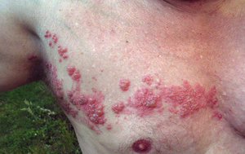
VARICELLA ZOSTER VIRUS
VIROVÁ EROZIVNÍ ONEMOCNĚNÍ
- primoinfekce = plané neštovice (varicella)
→ virus ale není zcela eradikován – perzistuje v senzitivních gangliích zadních míšních kořenů → v případě oslabení imunitního systému reaktivace – virus napadá dermatom inervovaný danými napadenými nervy = pásový opar – herpes zoster
bolestivá puchýřnatá vyrážka jasně červené barvy v místě dermatomu unilaterálně, nejčastěji lokalizován na trupu, ale může být i na tváři… je silně infekční!!!
neuropatická bolest - postherpetické neuralgie
- diagnostika: anamnéza, fyzikální vyšetření, typický obraz ložisek, sérologie
- terapie: lokálně tekutý pudr, acyclovir systémově, analgetika, lokální anestetika, dle tíže neuropatické bolesti (antidepresiva, antikonvulziva…), dostupná vakcína
- během probíhající infekce je vhodné nemocného izolovat od těhotných žen a imunokompromitovaných pacientů
https://www.wikiskripta.eu/w/Herpes_zoster

Slide 17
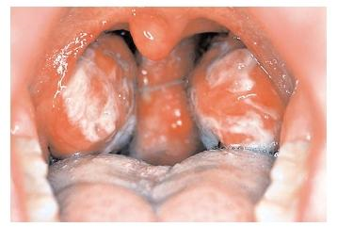
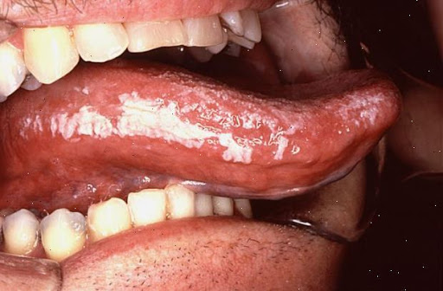
VIRUS EPSTEIN-BAAROVÉ (EBV, HHV4)
VIROVÁ EROZIVNÍ ONEMOCNĚNÍ
  původce infekční mononukleózy
  = povlaková angína s pablánami a odynofagií, bolest při polykání až obstukce, exantém a petechie měkkého patra (Holzelovo znamení), krční lymfadenopatie, hepatosplenomegalie, horečka
  slizniční hyperkeratóza - vlasaté leukoplakie jazyka (imunokompromitovaní – např. HIV+ tzv. hairy-leukoplakia)
  chronická benigní glositida – imituje orální kandidózu
  podíl na malignitách (lymfomy – Burkittův, Hodgkinův mozku, nazofaryngeální karcinom)
  chronický únavový syndrom??
infekční mononukleóza
leukoplakie jazyka
https://www.wikiskripta.eu/w/EBV

Slide 18
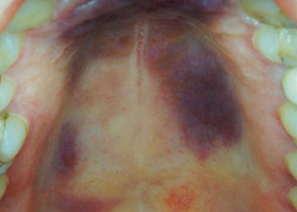
…další Herpesviry
VIROVÁ EROZIVNÍ ONEMOCNĚNÍ
CYTOMEGALOVIRUS (CMV)
- postihuje pouze výrazněji imunoalterované jedince
- slizniční změny mají netypickou podobu torpidních, silně bolestivých ulcerací palatinální sliznice…
HHV-8
- původce Kaposiho sarkomu HIV-pozitivních jedinců
- v dutině ústní tvoří lividní makuly relativně rychle se měnící v exulcerující prominenci - mohou být iniciální známkou tohoto nádorového onemocnění
https://www1.lf1.cuni.cz/~hrozs/Prostom/prostom13.htm

Slide 19
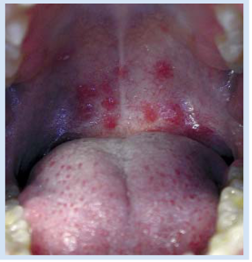
ENTEROVIRY: ECHOVIRY, COXACKIE-VIRY
VIROVÁ EROZIVNÍ ONEMOCNĚNÍ
HAND-FOOT-MOUTH DISEASE (nemoc ruka-noha-ústa)
- vezikulózní (faryngo)stomatitida s exantémem na rukou a nohou
  malé roztroušené vřídky a puchýřky v dutině ústní
  kožní vyrážka na prstech rukou i nohou
  celkové projevy – teplota, zvýšená únava.. může být i meningeální dráždění
  - nejvíce postihuje děti, šíření v kolektivech, trvání cca týden
HERPANGÍNA
vezikulózní stomatitida (ulcerace v oblasti měkkého patra a na krčních mandlích) + akutní zánět hltanu
→ bolesti při polykání, nechutenství
- léze praskají a shlukují se v rozsáhlejší léze, více bolestivé…

Slide 20
VŘEDY V DUTINĚ ÚSTNÍ
1) nemoci postihující primárně gingivu
  gingivostomatitis ulcerosa (gingivitis ulcerosa)
  leukemie a lymfomy (VIZ NÍŽE)
  agranulocytóza
2) nemoci nepostihující primárně gingivu
  traumatický ulcus (dekubitální vřed) – náhrady, rovnátka
  sukční trauma patrové sliznice
  stomatitis z přikusování, válečková stomatitis, stomatitis termica, electrogalvanica…
3) vředy u specifických zánětů
  syfilis (lues) – primární stádium = ulcus durum v místě vstupu infekce
  TBC

Slide 21
GINGIVOSTOMATITIS ULCEROSA
ULCERACE
- příčina ulcerací:
  nedostatečná ústní hygiena → pomnožení anaerobních a fusiformních bakterií → vznik zánětu
  souvislost se závažnější chorobou (syfilis, TBC, malignita apod.)
- klinicky: bolesti a pálení morf, zvýšená salivace, poruchy chuti, výskyt s parodontitidou
- léčba: zlepšení hygieny dutiny ústní, ošetření např. genciánovou violetí
- pokud recidivy a protrahovaný průběh → došetření, zda-li nejde o projev závažnější choroby (syfilis, TBC, malignita apod.)

Slide 22
STOMATITIS APHTOSA
AFTY
= recidivující afty, habituální afty, rekurentní aftózní stomatitida
afty v celé dutině ústní - na spodině jazyka, bukální sliznici, měkkém patře..
  aphtosis minor – malé léze, malé množství, hojí se dobře během 1-2 týdnů
  aphtosis major – větší a hlubší afty, celkové příznaky, bolest
  herpetiformní typ – drobné afty rozesety po celé dutině ústní
příčiny: stres, trauma, hormonální změny, nedostatek vit. B12, kyseliny listové, železa, imunologické a genetické faktory.. xxx ne! HSV1
léčba: zmírnění symptomů, zredukování lézí, prevence vzniku → antiseptika, ATB, kostikosteroidy, analgetika, lokální anestetika

Slide 23
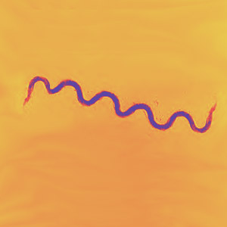
SYFILIS – LUES - PŘIJÍCE
= celosvětově se vyskytující infekční chronické systémové onemocnění charakteristické střídáním příznakového a bezpříznakového období, je přenášené pohlavním stykem
Etiologie: Treponema pallidum – anaerobní spirální bakterie (spirochéta)
Epi: přenos pohlavním stykem všech forem s nakaženým, z matky na plod přes placentu - novorozenec bude ve svém nejčasnějším věku postižen příznaky vrozené syfilis, které jsou obvykle nevratné, úmrtnost dětí je poté mnohem vyšší, nežli u syfilis získané, kontaminované předměty – méně, protože Treponema na kyslíku rychle hyne
- první a druhé stádium je infekční, třetí stádium nemoci je neinfekční
- ID: cca 3 týdny
Dg: klinický obraz, sérologické vyšetření protilátek, vyšetření materiálu mikroskopicky „v zástinu“ – typický obraz spirochet
Klinicky: 3 stádia onemocnění – viz dále
Terapie: ATB dlouhodobě - penicilin, erytromycin, očkování neexistuje
https://www.wikiskripta.eu/w/Syfilis

Slide 24
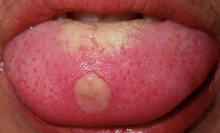
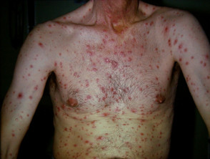
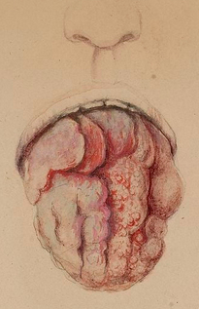
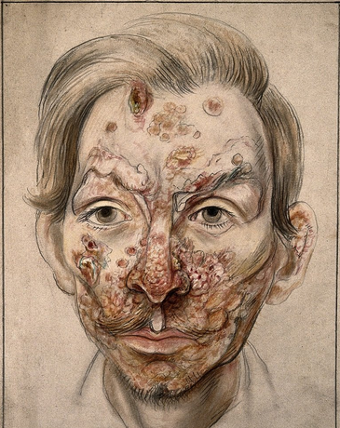
SYFILIS V DUTINĚ ÚSTNÍ
ULCERACE
PRIMÁRNÍ STÁDIUM – ulcus durum
  místo vstupu infekce do těla
  lokalizace extragenitálně na sliznici rtů nebo jazyka
  vysoce infekční, zhojení za 6-8 týdnů
SEKUNDÁRNÍ STÁDIUM – condylomata lata
  mukózní ploché bělavé projevy s hyperemickým lemem, vysoce infekční
  v dutině ústní může být rovněž přítomen enantém s erozemi až ulceracemi
TERCIÁRNÍ STÁDIUM – gummata, syfilitická makrocheilie horního rtu
  gummata = ostře ohraničené hrboly na kůži i vnitřních orgánech, hojí se jizvou, nejčastěji na měkkém i tvrdém patře, které mohou perforovat
https://dermnetnz.org/topics/syphilis/

Slide 25
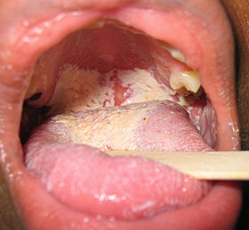
MYKÓZY
BÍLÉ LÉZE
= plísňová onemocnění vyvolaná houbami
- napadají jedince s narušenou obranyschopností – imunokompromitovaní (vrozené vady, AIDS, uživatelé imunosupresiv – po transplantacích apod.), uživatelé kortikoidů, časté ATB, dysmikrobie trávícího traktu, starší pacienti
- povrchové mykózy: kůže a sliznice → bělavé povlaky
- hluboké mykózy: orgány
  Kandidové infekce
    lokálně v ústech, na jícnu, žaludku, pneumonie
    diseminovaná kandidóza, urocystitida
  Aspergiliózy – pneumonie při AIDS…
  Kryptokokové infekce, Mukormykózy, Zygomykózy
Notes:
25

Slide 26
KANDIDÓZY, SOOR
BÍLÉ LÉZE
- původce je kvasinka Candida albicans – nejčastějčí původce mykóz
- vzhled a projevy: měkké, bílé, snadno odstranitené plošné léze, s červenou spodinou → bolestivost v ústech, pálení, dysfagie, odynofagie, xerostomie
- příčina infekce a typy infekce:
  akutní pseudomembranózní kandidóza – děti, starší pacienti, HIV+
  akutní atrofická kandidóza – potlačení přirozené mikroflóry – po ATB terapii
  chronická atrofická kandidóza – pac. se zubní protézou (edém sliznice, bílé plaky)
  kandidová leukoplakie - kuřáci
  erytematózní kandidóza – HIV+, pac. s kortikoterapií systémovou i lokální, ATB
  angulární cheilitida – bolestivé léze v ústních koutních, nedostatek vit.B12 či železa
  chronická mukokutánní kandidóza – kandida v ústech, sliznicích, na kůži
  - léčba: dle závažnosti – lokální antimykotika či celková, úprava ústní hygieny vč. snímatelných protéz, ošetření chrupu, problém recidivy…
Notes:
26

Slide 27
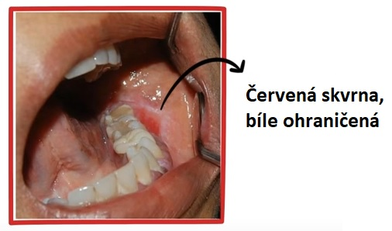
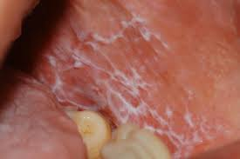
LICHEN PLANUS
BÍLÉ LÉZE
- zánětlivé onemocnění kůže a sliznic
- orální forma v 50% = manifestace v dutině ústní
- postihuje asi 1-2% populace
- prekanceróza → maligní zvrat v 1-5%
- příčina: léky a toxiny (ATB, arsen, zlato, jodové sloučeniny, diuretika, barviva..), interní onemocnění – jater, DM, HT, anémie, autoimunita - kortikoidy, reakce štěpu proti hostiteli (graft versus host disease), dentální materiály, stres, idiopatické (neznámé) vlivy
- formy:
  bílá forma = hyperkeratotická – bez symptomů, Wickhamovy strie, papulky, puhýřky
  červená forma = erytematózní, atrofická forma
  žlutá forma = eroze a ulcerace, bolesti při příjmu potravy
- léčba: symptomaticky, lokálně – např. kortikoidy, antihistaminika, světelná terapie
https://www.prolekare.cz/casopisy/ceska-stomatologie/2008-2/oralni-lichen-planus-soucasne-poznatky-1306
Notes:
POZNÁMKY POD ČAROU:
Etiologie LICHEN PLANUS není dosud plně objasněna. V patogenezi OLP hrají významnou roli T-lymfocyty, které se hromadí v místě bazální membrány a pod vlivem vnitřních a zevních podnětů se mění na CD 4+T-lymfocyty a CD8+T-lymfocyty schopné usmrtit keratinocyty. Proces je realizován uvolněním TNF, čímž se navodí další procesy vedoucí k apoptóze keratinocytů. V celém procesu je patrno, že jde o imunologicky podmíněný děj s jistými autoimunními rysy.
Vlastní spouštěcí mechanismus destrukce není přesně znám. Z tohoto důvodu není ani známa kauzální léčba tohoto onemocnění, i když se postupně daří odhalovat procesy v tkáních, se kterými je toto onemocnění spojeno…

Slide 28
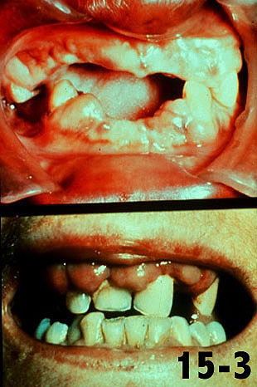
MYELOPROLIFERATIVNÍ CHOROBY
PROJEVY SYSTÉMOVÝCH ONEMOCNĚNÍ
- zejména u leukémií:
  hemoragie - u chorob spojených s trombocytopenií (akutní leukémie, aplastická anémie, trombocytopenie…) → krvácení z dásní, po extrakci, petechie...
  ulcerace - těžké u granulocytopenických pacientů, bývají velmi bolestivé
  infiltrace - hyperplazie gingivy (zánětlivé změny + infiltracenezralými krevními elementy)
  infekce – mykózy, kandida…

Slide 29
METABOLICKÉ NEMOCI
PROJEVY SYSTÉMOVÝCH ONEMOCNĚNÍ
DIABETES MELLITUS
- změny značně variabilní (kompenzace DM, spolupráce pacienta..)
  jasně červené zbarvení sliznice jazyka s vyhlazením reliéfu
  časté infekční komplikace – bakteriální i plísňové (špatné hojení)
  rychlejší průběh a častější výskyt parodontitidy
JATERNÍ ONEMOCNĚNÍ
- např. jaterní cirhóza, alkoholické postižení jater
- atrofická sliznice jazyka, který je tmavě červený, vlhký, téměř bez povlaku

Slide 30
ENDOKRINNÍ CHOROBY
PROJEVY SYSTÉMOVÝCH ONEMOCNĚNÍ
ŠTÍTNÁ ŽLÁZA
→ Kongenitální hypoparathyreoidismus
  zpomalené prořezávání zubů dítěte, opožděný vývoj čelistí
  jazyk velký, prominuje z úst
KŮRA NADLEDVIN
- u primární Addisonovy nemoci (hypofunkce nadledvin) v DÚ – bývají hyperpigmentace (tzv. grafitové skvrny), příčinou je zvýšená produkce prekurzoru ACTH a MSH

Slide 31
HYPOVITAMINÓZY
PROJEVY SYSTÉMOVÝCH ONEMOCNĚNÍ
VITAMIN | ÚČAST V METABOLISMU | OBJEKTIVNÍ NÁLEZ
A | zásah do syntézy dehydrogenázy Regenerace sítnice | hyperkeratinizace epitelu (+ sítnice)
B1 | štěpení sacharidů | suchost, olupování rtů, zarudnutí a zduření jazyka
B2 | součást Warburgovy oxigenázy | cheilitis exfoliativa, stomatitis angularis, glossitis
B3 (niacin) | součást dehydrázy | stomatitis, glossitis (zarudnutí, zduření)
B6 (pyridoxin) | transaminázy, (de)karboxylázy | vliv při karencích vit. B2 a PP
B12 | úprava nukleových kyselin | Hunterova glossitis (perniciózní anémie) → ragády, eroze na povrchu jazyka, vyhlazený jazyk
Fe | součást hemoglobinu, cytochromoxidázy… | angulární stomatitis, glositis, atrofie sliznice jazyka (syndrom Plummer-Vinsonův: hypochromní anémie, dysfagie až ezofagitida a koilonychie =lomivé nehty)

Slide 32
PATOLOGICKÉ HYPERPIGMENTACE DÚ
PROJEVY SYSTÉMOVÝCH ONEMOCNĚNÍ
Adisonova nemoc (primární)
- difúzní (příp. ložiskové) hyperpigmentace kůže, v dutině ústní – grafitové skvrny
Bronchogenní karcinom (event. další malignity) - ektopická produkce MSH
Melanom
Akantosis nigricans: benigní vs. maligní – paraneoplazie (ca GIT – může předcházet manifestaci o řadu měsíců)
Hemochromatóza
Porfyrie
Exogenní pigmentace – olovo, bizmut, rtuť, zlato, stříbro…

Slide 33
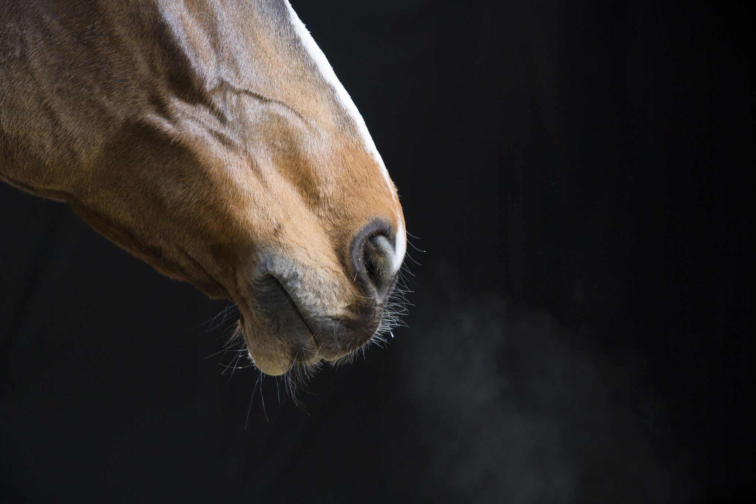
DĚKUJI VÁM ZA POZORNOST!

Slide 34
ZDROJE PREZENTACE
https://www.praktickelekarenstvi.cz/pdfs/lek/2010/01/06.pdf
https://www.solen.cz/pdfs/med/2010/11/10.pdf
https://www.medicinapropraxi.cz/pdfs/med/2006/06/08.pdf
Přednáška z patologické fyziologie - Med.muni.cz
https://www.google.com/url?sa=t&rct=j&q=&esrc=s&source=web&cd=&ved=2ahUKEwiD1eSHjpLwAhXJyKQKHWHsCWoQFjAAegQIBBAD&url=http%3A%2F%2Fwww.med.muni.cz%2Fpatfyz%2Fpowerpnt%2F0607%2FNemociDU_ZL07.ppt&usg=AOvVaw1vcRIFxY6ryPY0-Qvh8g4h

